Slide 1
Физика 9-сынып

Slide 2
Фотоэффект құбылысы

Slide 3
Оқу мақсаты:
9.6.1.3 фотоэффект құбылысын сипаттау және фотоэффект құбылысының техникада пайдаланылуына мысалдар келтіру;
9.6.1.4 фотоэффект үшін Эйнштейн формуласын есептер шығаруда қолдану;
Бағалау критерийі:
- фотоэффект құбылысын сипаттайды
- фотоэффект құбылысының техникада пайдаланылуына мысалдар келтіреді;
- фотоэффект үшін Эйнштейн формуласын есептер шығаруда қолданады;

Slide 4
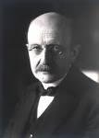
Кванттық физиканың негізін қалаушы Макс Планк
Әйгілі неміс физигі – теоретик, кванттық теорияның негізін қалады – микроскопиялық бөлшектердің қозғалысы, әсерлесуі және түрленуі туралы қазіргі теорияны жасаған.

Slide 5
Макс Планк атомдар энергияны үлестермен – кванттармен шығарады деген болжам жасады.
Бір кванттың энергиясы:
Е = hν
h= 6,62*10⁻³⁴ Дж*с – Планк тұрақтысы;
v – жарық жиілігі

Slide 6

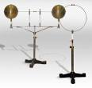
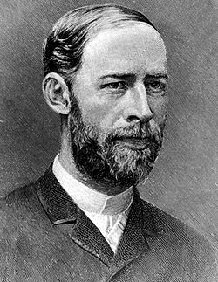

1887 жылы Г.Герц фотоэффект құбылысын ашты

Slide 7
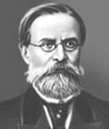
1839-1896 ж. Фотоэффектіні зерттеген
А.Г. Столетов – орыс физигі. Фотоэффектіні зерттеу оған әлемдік атақ әкелді. Столетов фотоэффектінің практикада қолданылу жолдарын көрсетті.
7

Slide 8
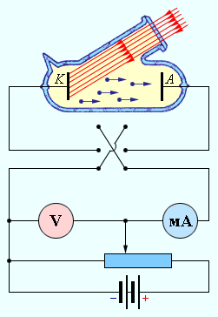
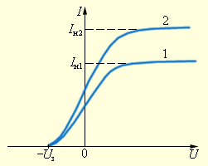
ν₁₌ ν₂

Slide 9
Фотоэффект
Фотоэффект дегеніміз – түскен
жарықтың әсерінен заттардан (металдан және сұйықтардан) электрондардың ұшып шығу құбылысы.

Slide 10
Столетов заңдары:
Фотоэлектрондардың максимал жылдамдығы түскен жарықтың интенсивтігіне тәуелді емес, ол тек жарықтың жиілігіне тәуелді.
Қанығу фототок күші (фотоэлектрондар саны) түскен жарықтың интенсивтігіне пропорционал өседі, бірақ жарықтың жиілігіне тәуелді емес
Әр металл үшін фотоэффектінің қызыл шекарасы, яғни одан төменгі жиілікте фотоэффект байқалмайтын шекті ең аз жиілік бар.

Slide 11

1905 жылы Фотоэффект құбылысын теориялық тұрғыда түсіндірген
Альберт Эйнштейн (1879-1955) –XX ғасырдың ұлы физигі. Ол уақыт пен кеңістік туралы жаңа ғылым – арнайы салыстырмалылық теориясын жасады. Эйнштейн жарық бөлшектері – фотондар туралы ұғым енгізді, фотоэффект құбылысын түсіндірді, броундық қозғалыстың теориясын жасады.

Slide 12
Эйнштейн эксперимент арқылы жарық дегеніміз бөлшектер, яғни фотондар ағыны екенін дәлелдеп берді
Фотон энергиясы:
Ол электрондардың шығу жұмысына және электрондарға кинетикалық энергия беруге жұмсалады.

Slide 13
Эйнштейннің фотоэффектіге арналған теңдеуі.
мұндағы: h= 6,62*10⁻³⁴ Дж*с Планк тұрақтысы
v – жарық жиілігі
А- шығу жұмысы
mυ2 /2- кинетикалық энергиясы

Slide 14
Фотоэффект байқалмайтын ең аз шектік жиілікті немесе соған сәйкес келетін толқын ұзындығын фотоэффектінің қызыл шекарасы деп атайды.
hν> Аш
Шығу жұмысы заттың тегіне тәуелді,сондықтан әртүрлі заттар үшін фотоэффектінің қызыл шекарасы түрліше болады.
Мырыш үшін-370мкм, калий үшін -450мкм,
натрий үшін- 680мкм.

Slide 15
Жарық таралуы кезінде толқындық қасиетке, ал заттармен әсерлескенде корпускулалық қасиетке ие болады. Жарықтың толқындық және бөлшектік қасиеттерінің бірлігі – жарықтың дуализмі (екіжақтылығы) деп аталады.

Slide 16
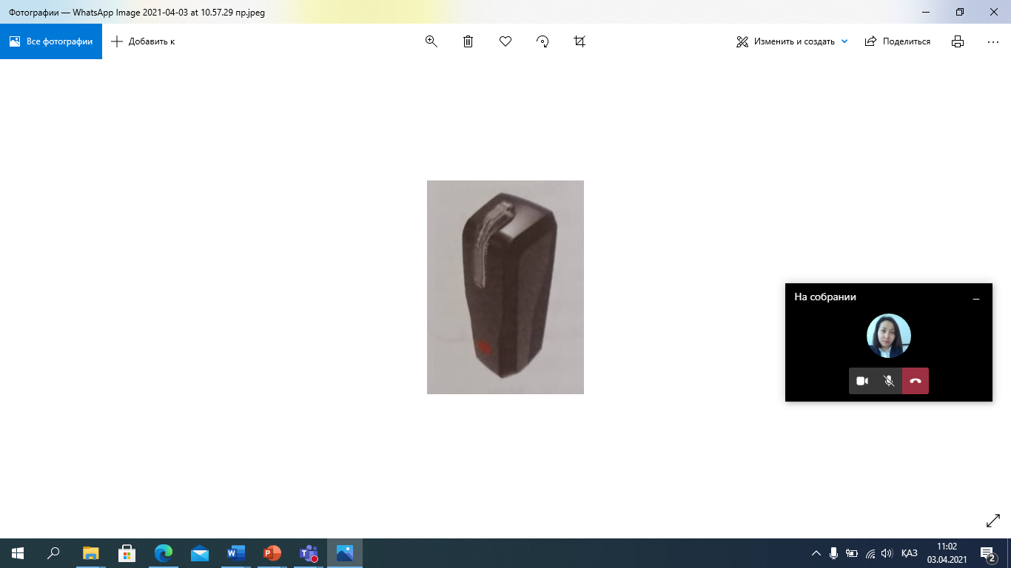
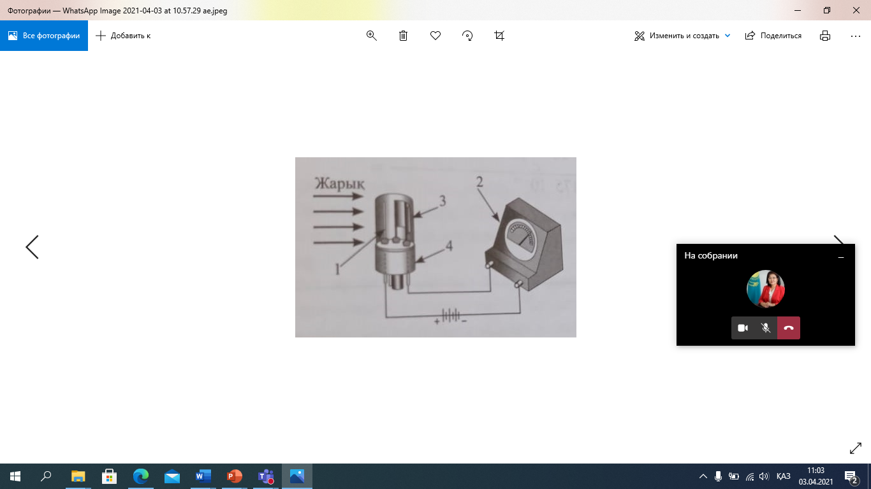
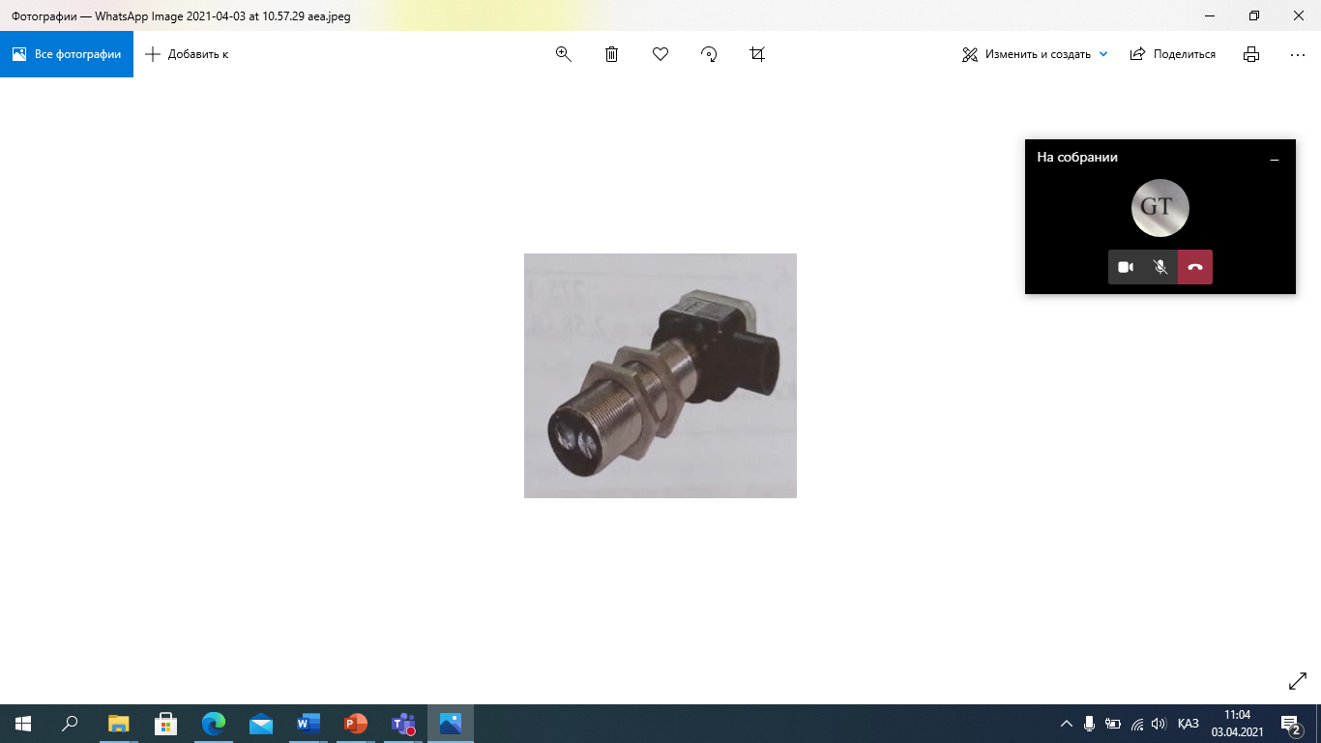
Фотоэффектінің қолданылуы
Фотоэлемент-түскен жарық әсерінен электр тогы
пайда болатын құрылғы.

Slide 17
Деңгейлік тапсырмалар:
А деңгейі Кванттың энергиясы 3,96·10⁻¹⁹ Дж болатын жарық сәулесінің толқын ұзындығын анықтаңыз. Планк тұрақтысы Һ = 6,63·10⁻³⁴ Дж·с.
В деңгейі Рентген түтікшесі 60 кВ кернеуде жұмыс істейді. Рентген сәулелерін тудыратын электронның жылдамдығын анықтаңыз. Электронның заряды e = 1,6·10⁻¹⁹ Кл, ал оның массасы m = 9,11·10⁻³¹ кг.
С деңгейі Толқын ұзындығы 0,59·10⁻⁶ м бағдаршамның сары сәулесінің фотонының массасын анықтаңыз. Планк тұрақтысы Һ = 6,63·10⁻³⁴ Дж·с

Slide 18
Cәйкестендір:
1. Фотоэффект дегеніміз не? | А. Жарық бөлшегі
2. Фотон дегеніміз не? | В. Макс Планк
3. Квант дегеніміз не? | С. А.Г.Столетов
4. Кванттық теорияның негізін қалаған кім? | D. А.Эйнштейн
5. Фотоэффект құбылысын ашқан кім? | Е. Жарық әсерінен зат бетінен электрондардың ыршып шығуы
6. Фотоэффект заңдарын ашқан кім? | F. Энергия үлесі
7. Фотоэффект теориясын жасақтаған кім? | G. Генрих Герц

Slide 19
Үй тапсырмасы: §33 оқу, 33-жаттығу №4

